Slide 1
整 数 规 划
(Integer Programming)
整数规划的模型
割平面法
分支定界法
0－1 整数规划
指派问题

Slide 2
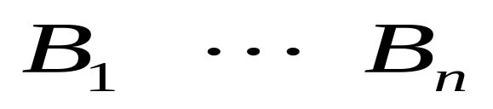

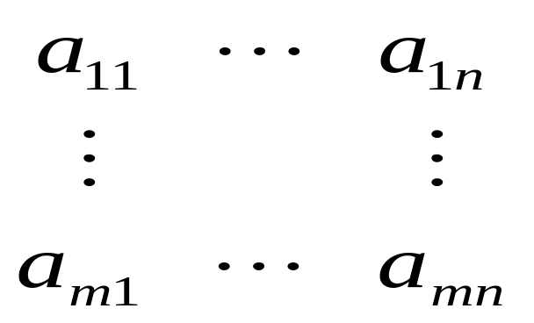

一、整数规划的模型
（一）、整数规划问题实例
例一、合理下料问题
设某型号圆钢可生产零件毛坯为A₁, A₂,…,A_{m} 。在一根圆钢上下料的方式有B₁,B₂, …,B_{n} 种，每种下料方式可以得到各种零件的毛坯数以及每种零件的需要量，如表所示。问怎样安排下料方式，使得即满足需要，所用的原材料又最少？
零件 方 个数 式 零件 |  | 零 件 毛坯数

Slide 3
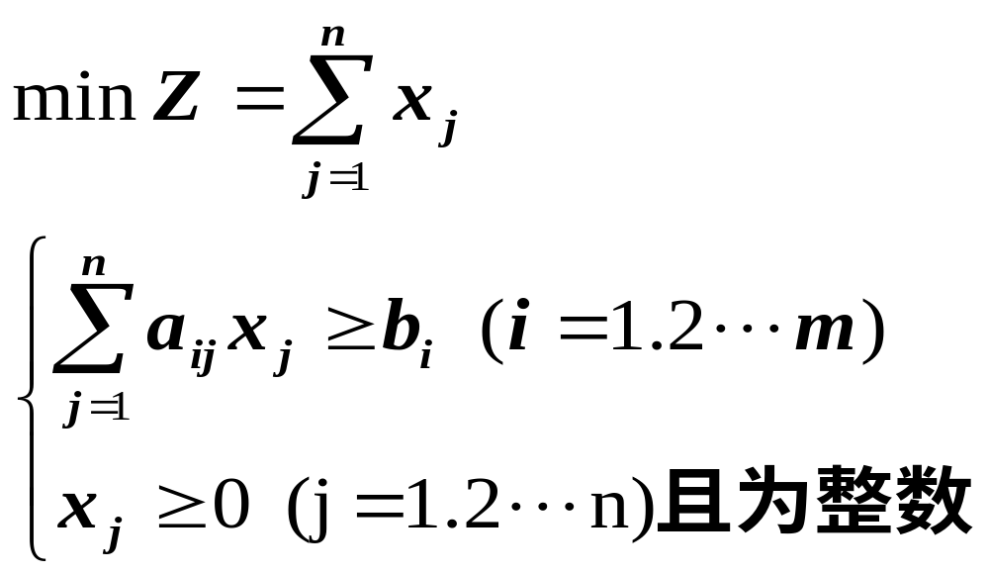
设：x_{j} 表示用B_{j} (j=1.2…n) 种方式下料根数
模型：
例二、某公司计划在m个地点建厂，可供选择的地点有A₁,A₂…A_{m} ，他们的生产能力分别是a₁,a_{2,…}a_{m}（假设生产同一产品）。第i个工厂的建设费用为f_{i} (i=1.2…m),又有n个地点B₁,B₂, … B_{n} 需要销售这种产品，其销量分别为b₁.b₂…b_{n} 。从工厂运往销地的单位运费为C_{ij}。试决定应在哪些地方建厂，即满足各地需要，又使总建设费用和总运输费用最省？

Slide 4
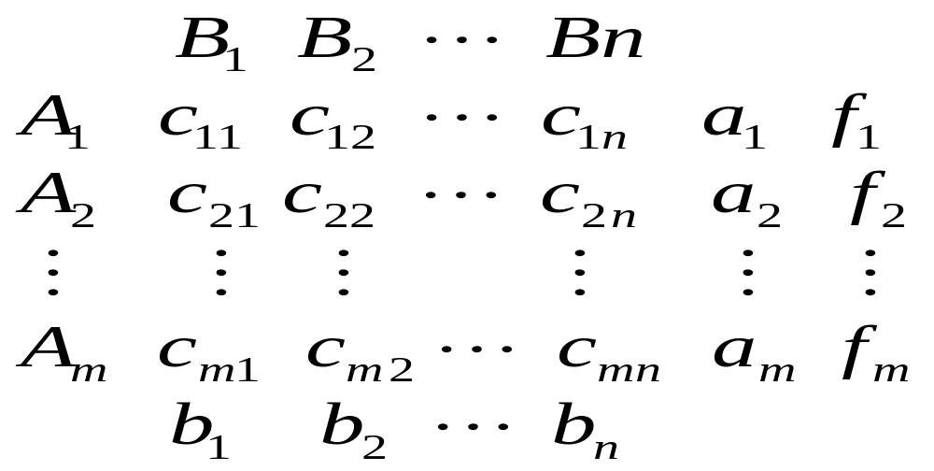
单 销地 厂址 价 |  | 生产 能力 | 建设 费用
销量

Slide 5
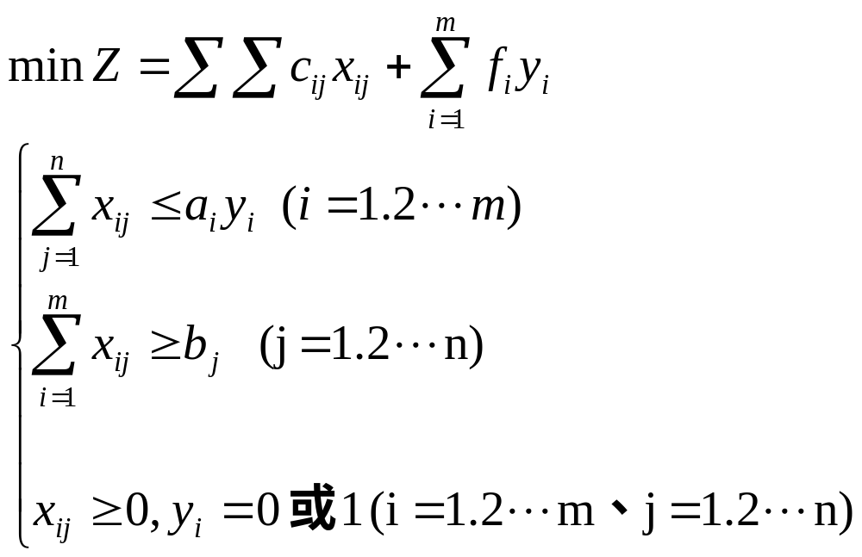
设： x_{ij} 表示从工厂运往销地的运量(i=1.2…m、j=1.2…n), 1 在A_{i}建厂
又设 Y_{i}＝ （i=1.2…m）
0 不在A_{i}建厂
模型：

Slide 6
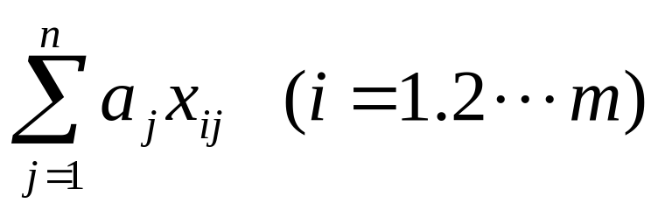
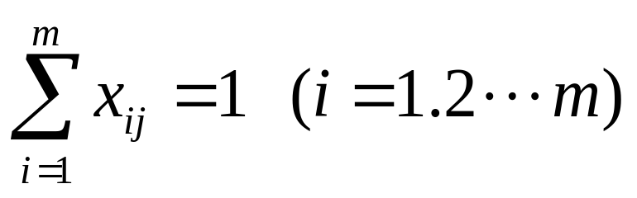
例三、机床分配问题
设有m台同类机床，要加工n种零件。已知各种零件的加工时间分别为a₁,a_{2,…}a_{n} ，问如何分配，使各机床的总加工任务相等，或者说尽可能平衡。
设： 1 分配第i台机床加工第j种零件；
x_{ij}＝ （i=1.2…m,j=1.2…n）
0 相反。
于是，第i台机床加工各种零件的总时间为：
又由于一个零件只能在一台机床上加工，所以有

Slide 7
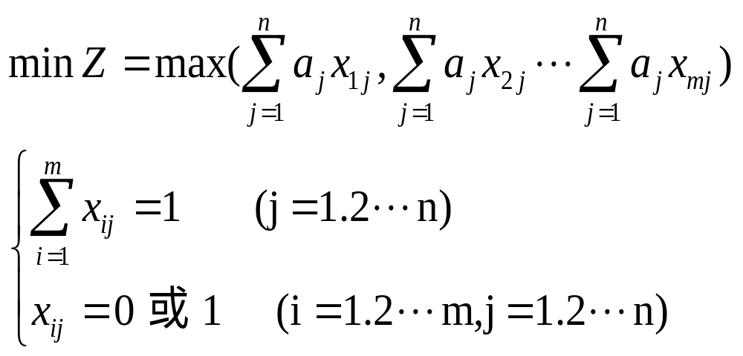
因此，求x_{ij} ，使得

Slide 8
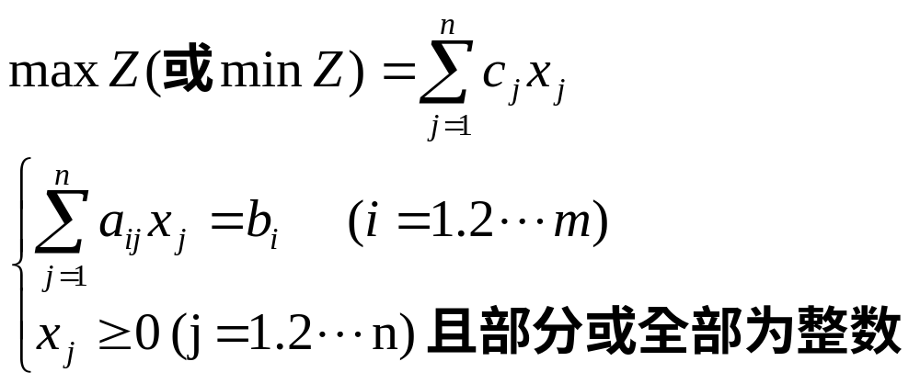
（二）、整数规划的数学模型
一般形式
依照决策变量取整要求的不同，整数规划可分为纯整数线性规划、混合整数线性规划、0－1整数线性规划。

Slide 9
纯整数线性规划：所有决策变量要求取非负整数。
混合整数规划：只有一部分的决策变量要求取非负整数，另一部分可以取非负实数。
0－1整数规划：所有决策变量只能取 0 或 1 两个整数。

Slide 10
（三）、整数规划与线性规划的关系
从数学模型上看整数规划似乎是线性规划的一种特殊形式，求解只需在线性规划的基础上，通过舍入取整，寻求满足整数要求的解即可。但实际上两者却有很大的不同，通过舍入得到的解（整数）也不一定就是最优解，有时甚至不能保证所得到的解是整数可行解。
举例说明。

Slide 11
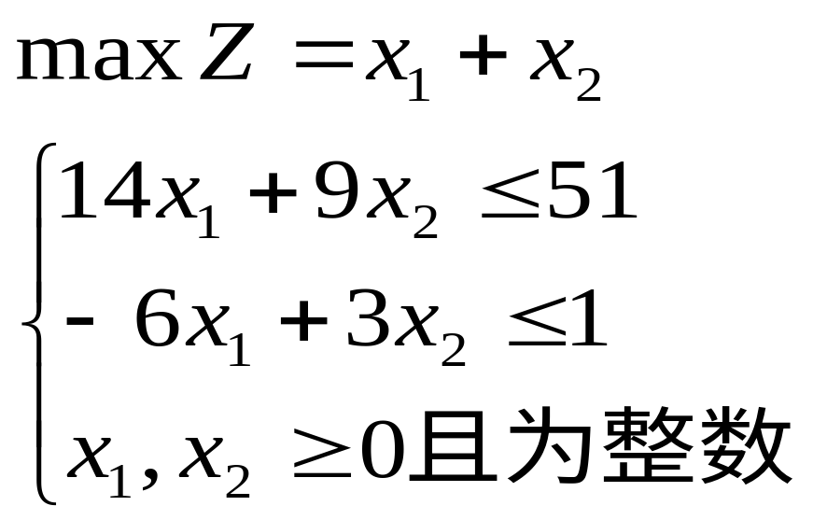
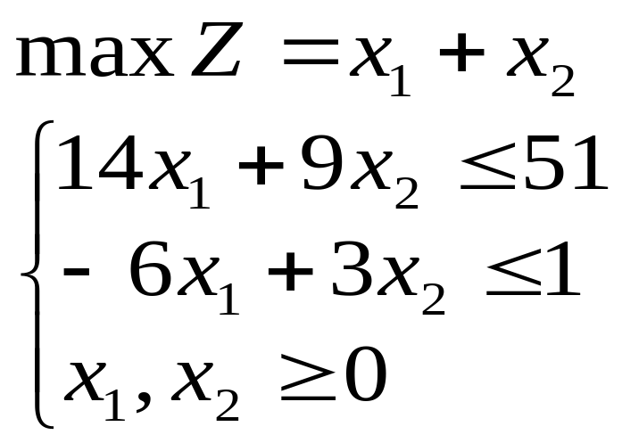
例：设整数规划问题如下
首先不考虑整数约束，得到线性规划问题（一般称为松弛问题）。

Slide 12
图
用 解法求出最优解
x₁＝3/2, x₂ = 10/3
且有Z = 29/6
x₂
⑴
⑵
(3/2,10/3)
3
现求整数解（最优解）：如用“舍入取整法”可得到4个点即(1，3) (2，3)(1，4)(2，4)。显然，它们都不可能是整数规划的最优解。
3
x₁
按整数规划约束条件，其可行解肯定在线性规划问题的可行域内且为整数点。故整数规划问题的可行解集是一个有限集，如图所示。

Slide 13
因此，可将集合内的整数点一一找出，其最大目标函数的值为最优解，此法为完全枚举法。
如上例：其中（2，2）（3，1）点为最大值，Z=4。
目前，常用的求解整数规划的方法有：
割平面法和分支定界法；
对于特别的0－1规划问题采用隐枚举法和匈牙利法。

Slide 14
二、割平面法
（一）、计算步骤：
1、用单纯形法求解( IP )对应的松弛问题( LP )：
⑴.若( LP )没有可行解，则( IP )也没有可行解，停止计算。
⑵.若( LP )有最优解，并符合( IP )的整数条件，则( LP )的最优解即为( IP )的最优解，停止计算。
⑶.若( LP )有最优解，但不符合( IP )的整数条件，转入下一步。

Slide 15
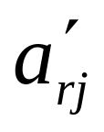

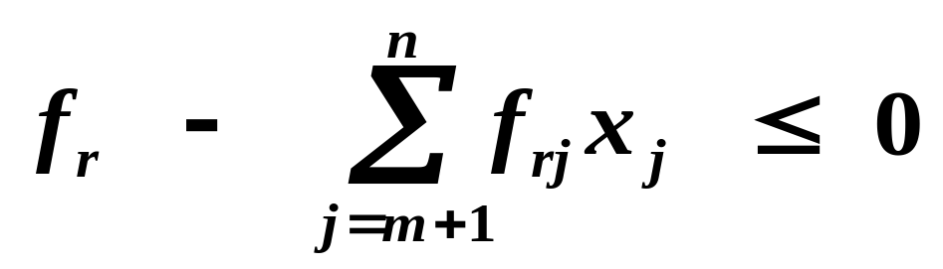
2、从(LP)的最优解中，任选一个不为整数的分量x_{r,},将最优单纯形表中该行的系数 和 分解为整数部分和小数部分之和，并用该行构造割平面方程：
的小数部分
的小数部分
3、将所得的割平面方程作为一个新的约束条件置于最优单纯形表中（同时增加一个单位列向量），用对偶单纯形法求出新的最优解，返回1。

Slide 16
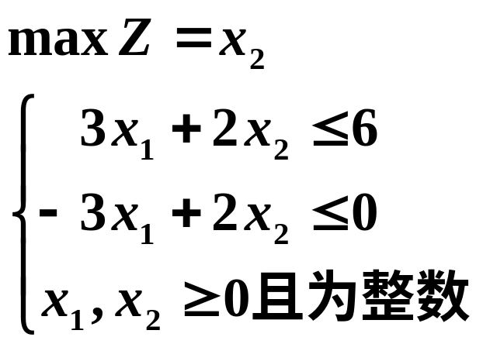
例一：用割平面法求解整数规划问题
解：增加松弛变量x₃和x₄ ，得到(LP)的初始单纯形表和最优单纯形表：
C_{j} |  |  | 0 | 1 | 0 | 0
C_{B} | X_{B} | b | x₁ | x₂ | x₃ | x₄
0 | x₃ | 6 | 3 | 2 | 1 | 0
0 | x₄ | 0 | -3 | 2 | 0 | 1
－Z |  | 0 | 0 | 1 | 0 | 0
C_{j} |  |  | 0 | 1 | 0 | 0
C_{B} | X_{B} | b | x₁ | x₂ | x₃ | x₄
0 | x₁ | 1 | 1 | 0 | 1/6 | -1/6
1 | x₂ | 3/2 | 0 | 1 | 1/4 | 1/4
－Z |  | -3/2 | 0 | 0 | -1/4 | -1/4

Slide 17
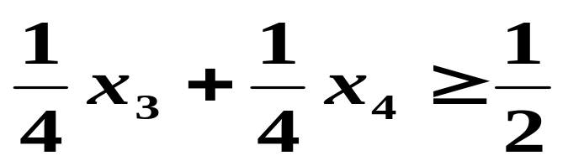
此题的最优解为：X＊ (1 , 3/2) Z = 3/2 但不是整数最优解，引入割平面。以x₂ 所在的行生成割平面，由于 1/4=0+1/4, 3/2=1+1/2, 我们已将所需要的数分解为整数和分数，所以，生成割平面的条件为:

Slide 18
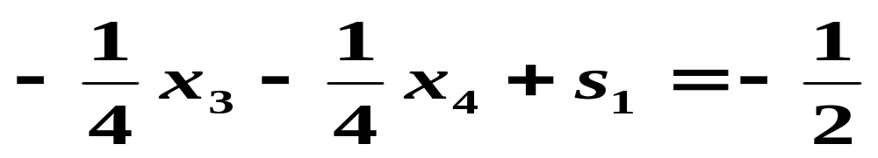
现将生成的割平面条件加入松弛变量，然后加到表中：
C_{j} |  |  | 0 | 1 | 0 | 0 | 0
C_{B} | X_{B} | b | x₁ | x₂ | x₃ | x₄ | s₁
0 | x₁ | 1 | 1 | 0 | 1/6 | -1/6 | 0
1 | x₂ | 3/2 | 0 | 1 | 1/4 | 1/4 | 0
0 | s₁ | -1/2 | 0 | 0 | -1/4 | -1/4 | 1
－Z |  | -3/2 | 0 | 0 | -1/4 | -1/4 | 0
C_{B} | X_{B} | b | x₁ | x₂ | x₃ | x₄ | s₁
0 | x₁ | 2/3 | 1 | 0 | 0 | -1/3 | 2/3
1 | x₂ | 1 | 0 | 1 | 0 | 0 | 1
0 | x₃ | 2 | 0 | 0 | 1 | 1 | -4
－Z |  | -1 | 0 | 0 | 0 | 0 | -1

Slide 19
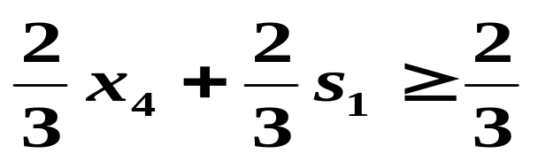
此时，X¹ ＝(2/3, 1), Z=1,仍不是整数解。继续以x₁所在行生成割平面，其条件为：

Slide 20
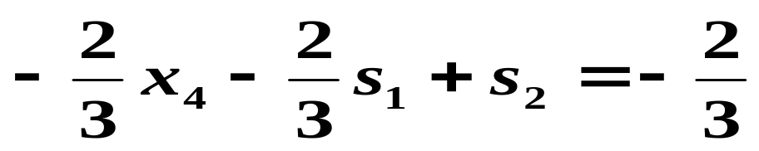
将生成的割平面条件加入松弛变量，然后加到表中：
C_{B} | X_{B} | b | x₁ | x₂ | x₃ | x₄ | s₁ | s₂
0 | x₁ | 2/3 | 1 | 0 | 0 | -1/3 | 2/3 | 0
1 | x₂ | 1 | 0 | 1 | 0 | 0 | 1 | 0
0 | x₃ | 2 | 0 | 0 | 1 | 1 | -4 | 0
0 | s₂ | -2/3 | 0 | 0 | 0 | -2/3 | -2/3 | 1
－Z |  | -1 | 0 | 0 | 0 | 0 | -1 | 0
C_{B} | X_{B} | b | x₁ | x₂ | x₃ | x₄ | s₁ | s₂
0 | x₁ | 0 | 1 | 0 | 0 | -1 | 0 | 1
1 | x₂ | 0 | 0 | 1 | 0 | -1 | 0 | 3/2
0 | x₃ | 6 | 0 | 0 | 1 | 5 | 0 | -6
0 | s₁ | 1 | 0 | 0 | 0 | 1 | 1 | -3/2
－Z |  | 0 | 0 | 0 | 0 | 1 | 0 | -3/2

Slide 21
C_{B} | X_{B} | b | x₁ | x₂ | x₃ | x₄ | s₁ | s₂
0 | x₁ | 1 | 1 | 0 | 0 | 0 | 1 | -1/2
1 | x₂ | 1 | 0 | 1 | 0 | 0 | 1 | 0
0 | x₃ | 1 | 0 | 0 | 1 | 0 | -5 | 3/2
0 | x₄ | 1 | 0 | 0 | 0 | 1 | 1 | -3/2
－Z |  | -1 | 0 | 0 | 0 | 0 | -1 | 0
至此得到最优表，其最优解为 X＊= (1 , 1) , Z = 1, 这也是原问题的最优解。
有以上解题过程可见，表中含有分数元素且算法过程中始终保持对偶可行性，因此，这个算法也称为分数对偶割平面算法。

Slide 22
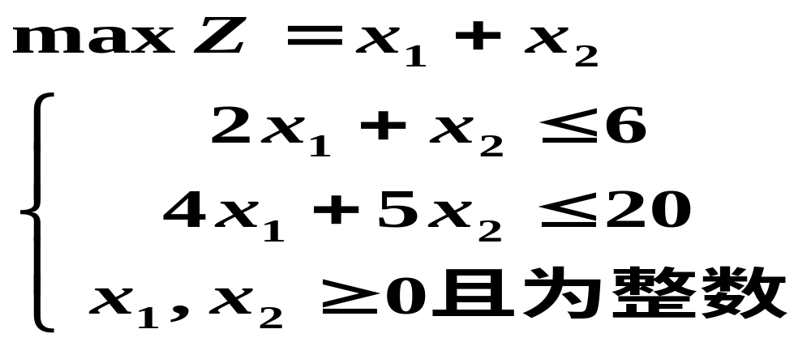
例二：用割平面法求解数规划问题
C_{j} |  |  | 1 | 1 | 0 | 0
C_{B} | X_{B} | b | x₁ | x₂ | x₃ | x₄
0 | x₃ | 6 | 2 | 1 | 1 | 0
0 | x₄ | 20 | 4 | 5 | 0 | 1
－Z |  |  | 1 | 1 | 0 | 0
初
始
表
C_{B} | X_{B} | b | x₁ | x₂ | x₃ | x₄
1 | x₁ | 5/3 | 1 | 0 | 5/6 | －1/6
1 | x₂ | 8/3 | 0 | 1 | －2/3 | 1/3
－Z |  | -13/3 | 0 | 0 | －1/6 | －1/6
最优表

Slide 23
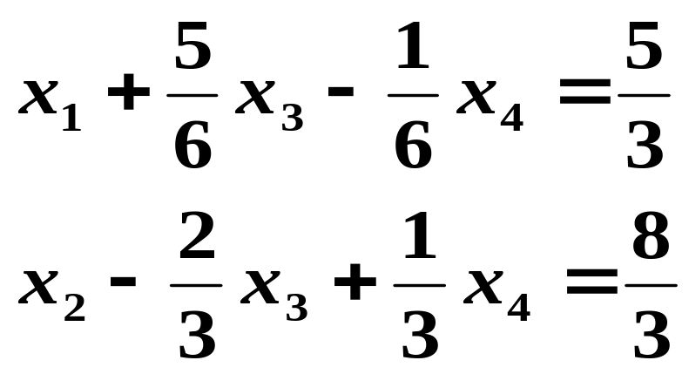
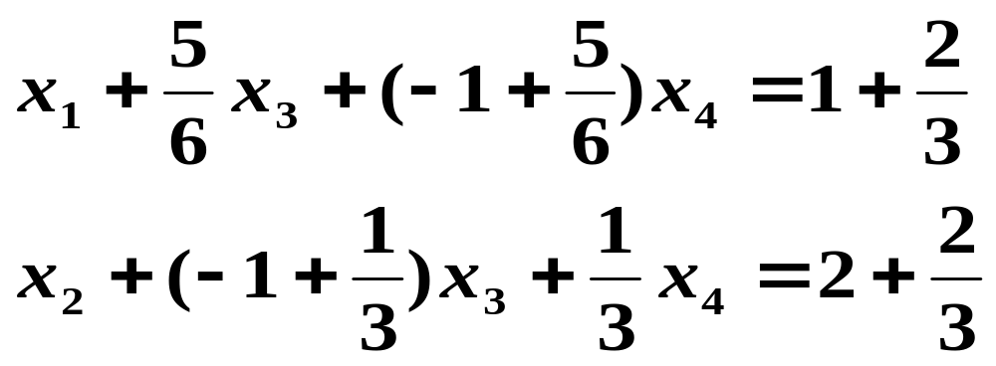
在松弛问题最优解中，x₁, x₂ 均为非整数解，由上表有：
将系数和常数都分解成整数和非负真分数之和

Slide 24
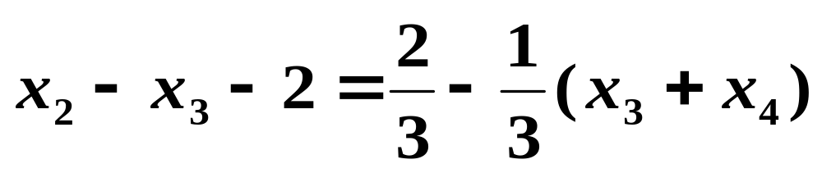
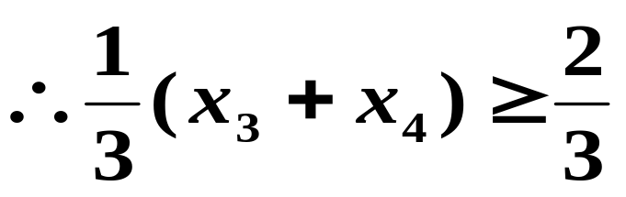
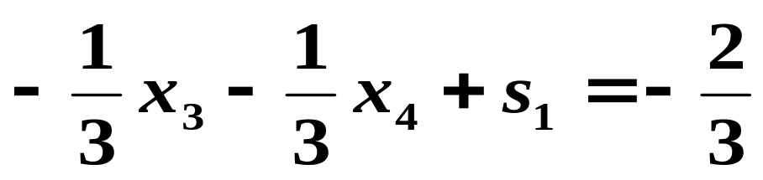
以上式子只须考虑一个即可，解题经验表明，考虑式子右端最大真分数的式子，往往会较快地找到所需割平面约束条件。以上两个式子右端真分数相等，可任选一个考虑。现选第二个式子，并将真分数移到右边得：
引入松弛变量s₁ 后得到下式，将此约束条件加到上表中，继续求解。

Slide 25
C_{j} |  |  | 1 | 1 | 0 | 0 | 0
C_{B} | X_{B} | b | x₁ | x₂ | x₃ | x₄ | s₁
1 | x₁ | 5/3 | 1 | 0 | 5/6 | －1/6 | 0
1 | x₂ | 8/3 | 0 | 1 | －2/3 | 1/3 | 0
0 | s₁ | －2/3 | 0 | 0 | －1/3 | －1/3 | 1
－Z |  | －13/3 | 0 | 0 | －1/6 | －1/6 | 0
C_{j} |  |  | 1 | 1 | 0 | 0 | 0
C_{B} | X_{B} | b | x₁ | x₂ | x₃ | x₄ | s₁
1 | x₁ | 0 | 1 | 0 | 0 | －1 | 0
1 | x₂ | 4 | 0 | 1 | 0 | 1 | －2
0 | x₃ | 2 | 0 | 0 | 1 | 1 | －3
－Z |  | －4 | 0 | 0 | 0 | 0 | －1/2
﹡
得到整数最优解，即为整数规划的最优解，而且此整数规划有两个最优解： X＊= (0, 4), Z = 4, 或 X＊= (2, 2), Z = 4。

Slide 26
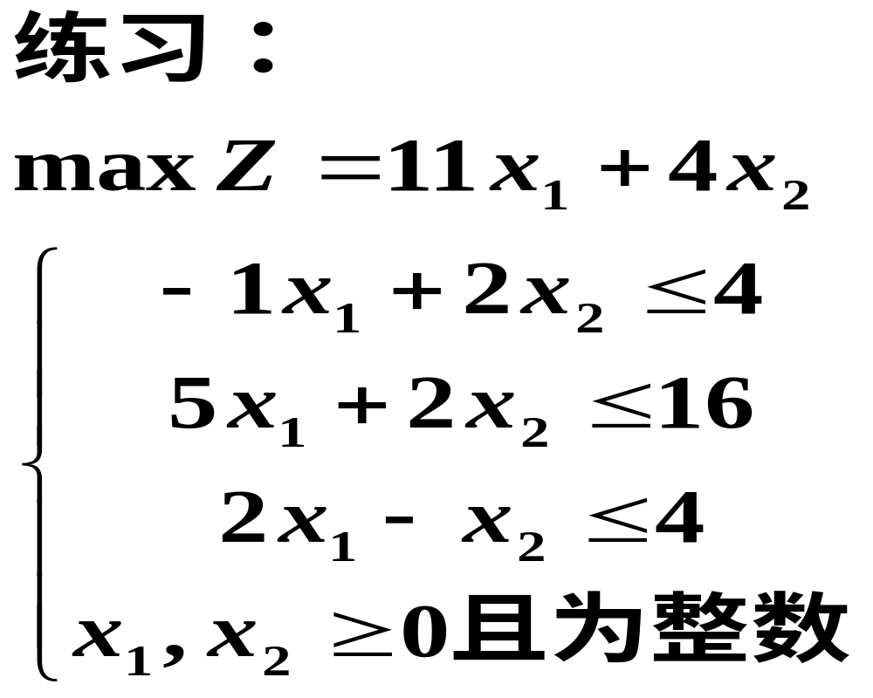

Slide 27
C_{B} | X_{B} | b | x₁ | x₂ | x₃ | x₄ | x₅
0 | x₃ | 4 | 0 | 0 | 1 | -1/3 | 4/3
4 | x₂ | 4/3 | 0 | 1 | 0 | 2/9 | -5/9
11 | x₁ | 8/3 | 1 | 0 | 0 | 1/9 | 2/9
－Z |  |  | 0 | 0 | 0 | -19/9 | -2/9
C_{B} | X_{B} | b | x₁ | x₂ | x₃ | x₄ | x₅ | s₁
0 | x₃ | 0 | 0 | 0 | 1 | -1 | 0 | 6
4 | x₂ | 3 | 0 | 1 | 0 | 1/2 | 0 | -5/2
11 | x₁ | 2 | 1 | 0 | 0 | 0 | 0 | 1
0 | x₅ | 3 | 0 | 0 | 0 | 1/2 | 1 | -9/2
－Z |  |  | 0 | 0 | 0 | -2 | 0 | -1
（2 ，3）

Slide 28
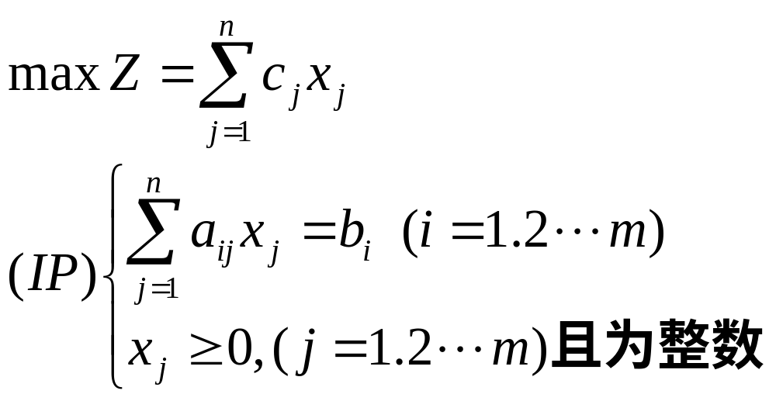
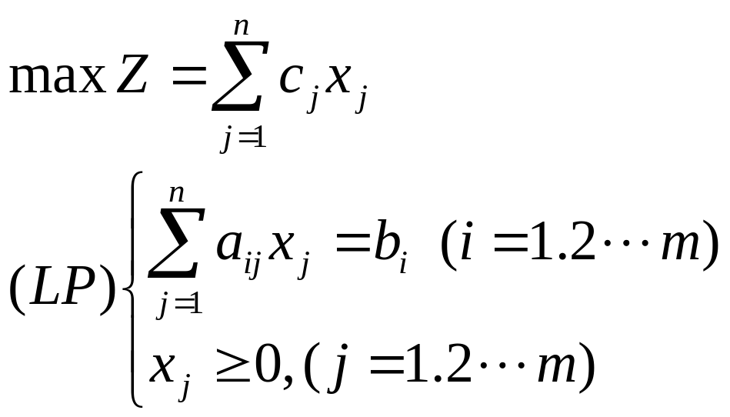
三、分枝定界法
（一）、基本思路
考虑纯整数问题：
整数问题的松弛问题：

Slide 29
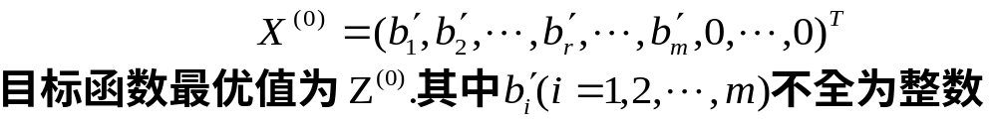
1、先不考虑整数约束，解( IP )的松弛问题( LP )，可能得到以下情况之一：
⑴.若( LP )没有可行解，则( IP )也没有可行解，停止计算。
⑵.若( LP )有最优解，并符合( IP )的整数条件，则( LP )的最优解即为( IP )的最优解，停止计算。
⑶.若( LP )有最优解，但不符合( IP )的整数条件，转入下一步。为讨论方便，设( LP )的最优解为：

Slide 30


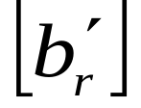
2、定界：
记( IP )的目标函数最优值为Z* ,以Z⁽⁰⁾ 作为Z* 的上界，记为 ＝ Z⁽⁰⁾ 。再用观察法找的一个整数可行解 X′，并以其相应的目标函数值 Z′作为Z* 的下界，记为Z＝ Z′，也可以令Z＝－∞，则有： Z ≤ Z* ≤
3、分枝：
在( LP )的最优解 X⁽⁰⁾中，任选一个不符合整数条件的变量，例如x_{r}= （不为整数），以 表示不超过
的最大整数。构造两个约束条件
x_{r}≤ 和x_{r}≥ ＋1

Slide 31
将这两个约束条件分别加入问题( IP ) ，形成两个子问题( IP1)和( IP2 ) ，再解这两个问题的松弛问题( LP1)和( LP2) 。
4、修改上、下界：按照以下两点规则进行。
⑴.在各分枝问题中，找出目标函数值最大者作为新的上界；
⑵.从已符合整数条件的分枝中，找出目标函数值最大者作为新的下界。
5、比较与剪枝 ：
各分枝的目标函数值中，若有小于Z 者，则剪掉此枝，表明此子问题已经探清，不必再分枝了;否则继续分枝。
如此反复进行，直到得到Z＝Z*＝ 为止，即得最优解 X* 。

Slide 32
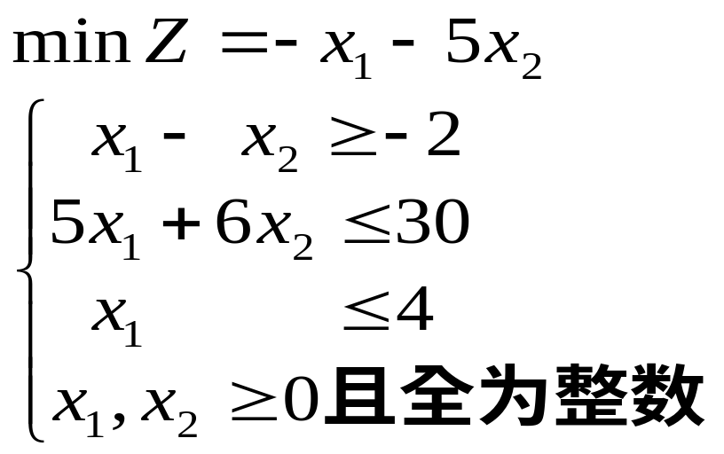
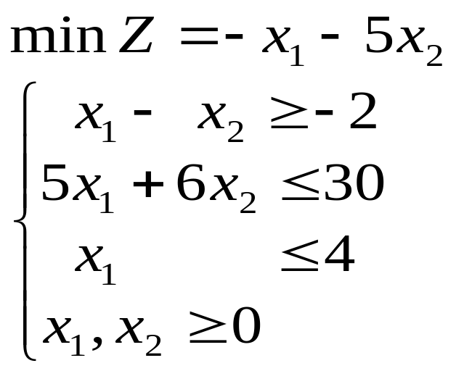
（二）、例题
例一：用分枝定界法求解整数规划问题（用图解法计算）
记为（IP）
解：首先去掉整数约束，变成一般线性规划问题
记为（LP）

Slide 33
用图解法求（LP）的最优解，如图所示。
⑵
x₂
⑴
(18/11,40/11)
x₁＝18/11, x₂ =40/11
Z⁽⁰⁾ =－218/11≈(－19.8)
即Z 也是（IP）最小值的下限。
3
⑶
x₁
对于x₁＝18/11≈1.64，
取值x₁ ≤1， x₁ ≥2
对于x₂ =40/11 ≈3.64，取值x₂ ≤3 ，x₂ ≥4
先将（LP）划分为（LP1）和（LP2）,取x₁ ≤1, x₁ ≥2
3

Slide 34
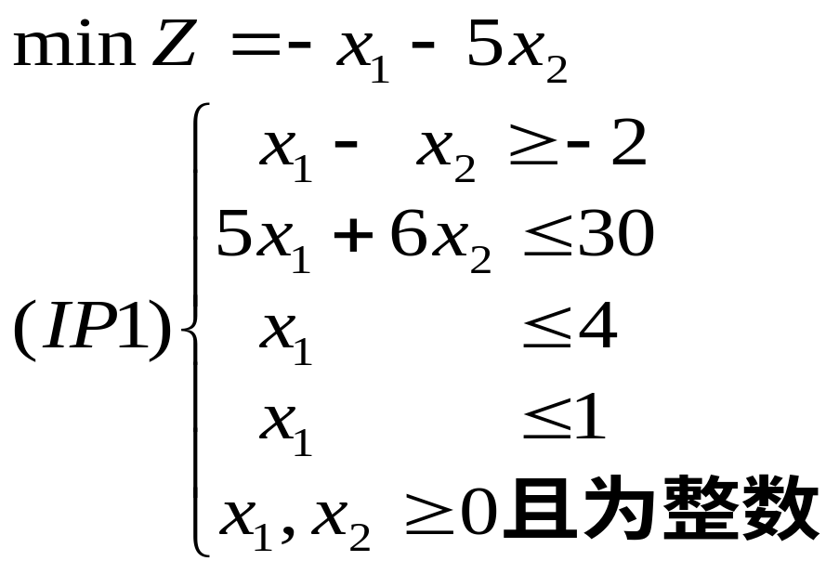
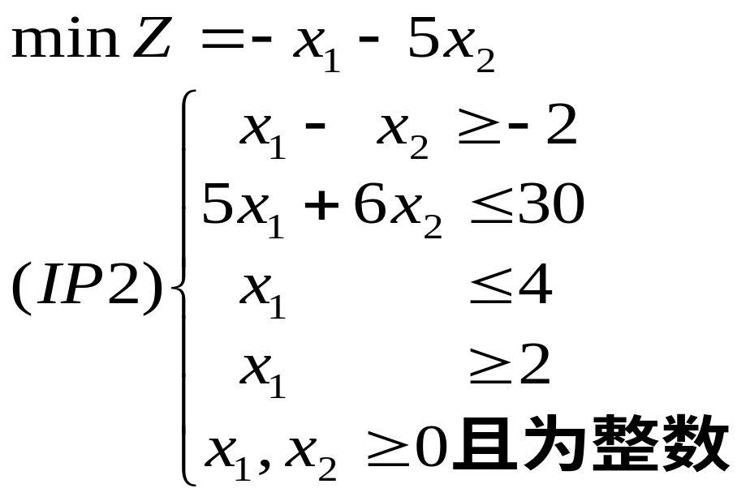
有下式：
现在只要求出（LP1）和（LP2）的最优解即可。

Slide 35
先求（LP1）,如图所示。此时B 在点取得最优解。
x₁＝1, x₂ =3, Z⁽¹⁾＝－16
找到整数解，问题已探明，此枝停止计算。
⑵
x₂
⑴
A
(18/11,40/11)
B
C
3
⑶
同理求（LP2） ,如图所示。
在C 点取得最优解。
即x₁＝2, x₂ =10/3,
Z⁽²⁾ ＝－56/3≈－18.7 ∵Z₂ < Z₁＝－16 ∴原问题有比（－16）更小的最优解，但 x₂ 不是整数，故利用
3 ≥ 10/3≥4 加入条件。
1
1
3
x₁

Slide 36
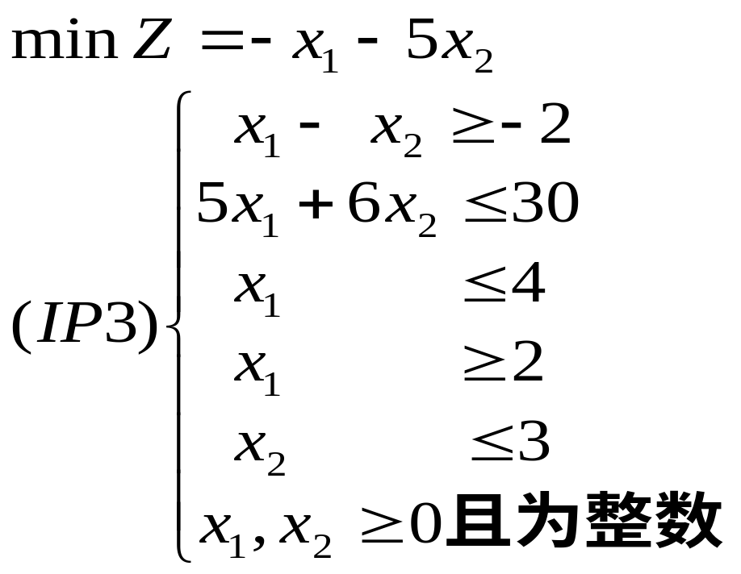
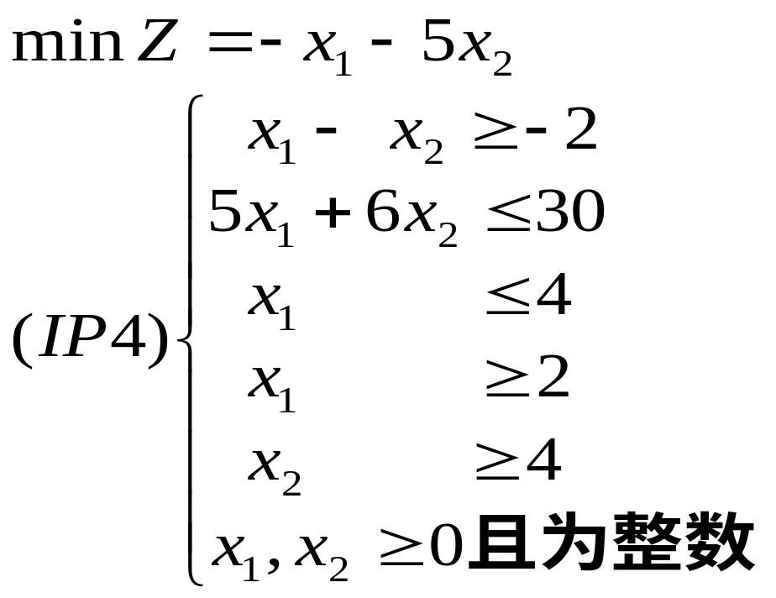
加入条件： x₂≤3, x₂≥4 有下式：
只要求出（LP3）和（LP4）的最优解即可。

Slide 37
⑵
x₂
⑴
先求（LP3）,如图所示。此时D 在点取得最优解。
即 x₁＝12/5≈2.4, x₂ =3,
Z⁽³⁾＝-87/5≈-17.4<Z≈-19.8
但x₁＝12/5不是整数，可继续分枝。即 3≤x₁≤2。
A
(18/11,40/11)
B
C
D
3
⑶
1
1
3
x₁
求（LP4），如图所示。
无可行解，不再分枝。

Slide 38
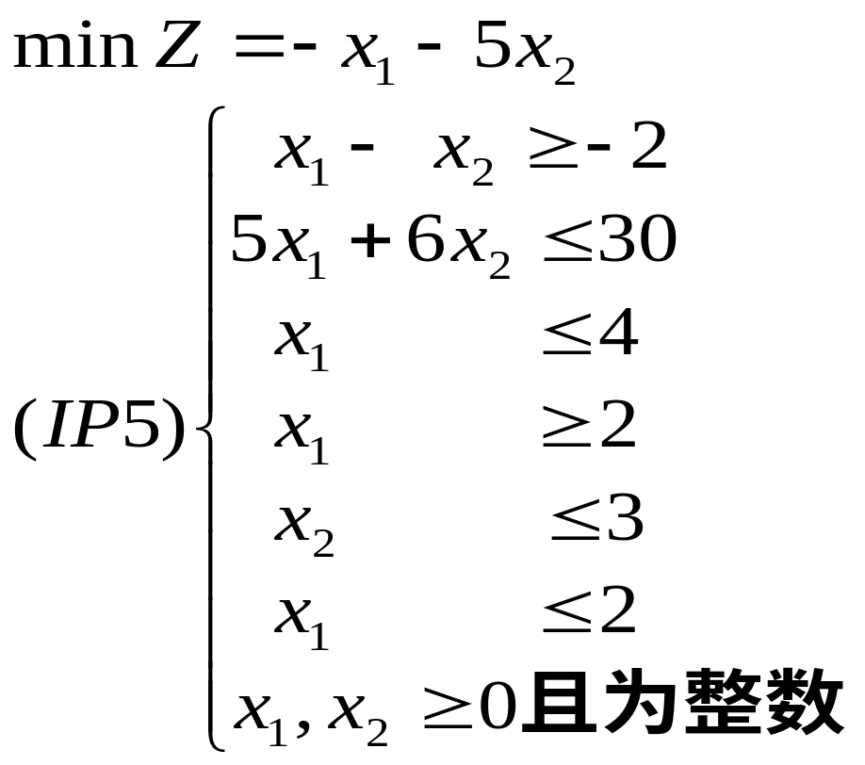
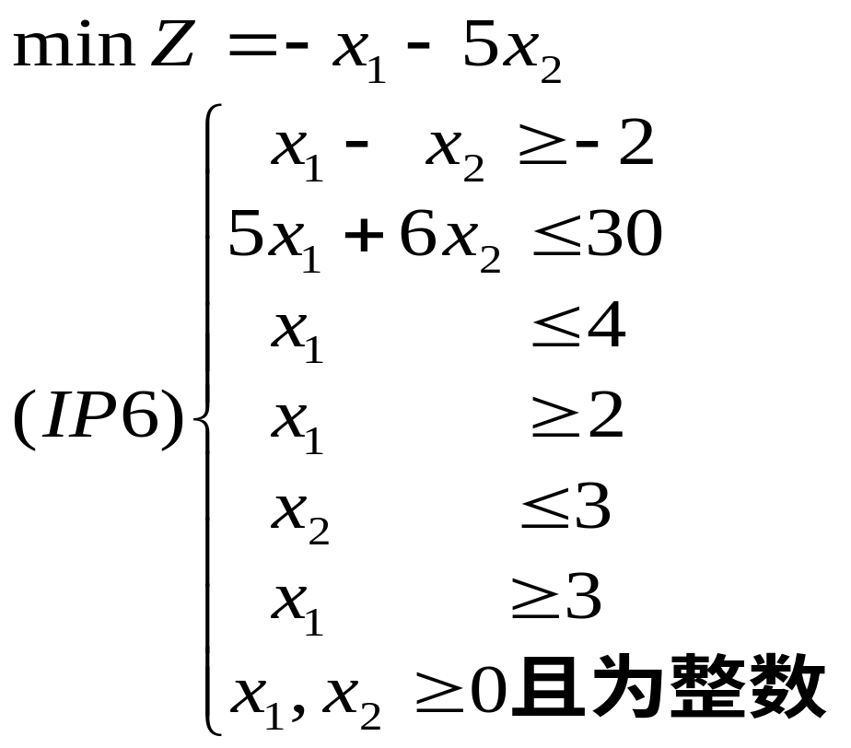
在（LP3）的基础上继续分枝。加入条件3≤x₁≤2有下式：
只要求出（LP5）和（LP6）的最优解即可。

Slide 39
⑵
先求（LP5）,如图所示。此时E 在点取得最优解。
即 x₁＝2, x₂ =3, Z⁽⁵⁾＝－17
找到整数解，问题已探明，此枝停止计算。
x₂
⑴
A
(18/11,40/11)
B
C
D
3
E
F
⑶
求（LP6），如图所示。此时 F在点取得最优解。
x₁＝3, x₂ =2.5,
Z⁽⁶⁾＝－31/2≈－15.5 > Z⁽⁵⁾
1
1
3
x₁
如对 Z⁽⁶⁾ 继续分解，其最小值也不会低于－15.5 ，问题探明,剪枝。

Slide 40
LP
x₁=18/11, x₂=40/11
Z⁽⁰⁾ ＝－19.8
至此，原问题（IP）的最优解为：
x₁=2，
x₂ =3,
Z* = Z⁽⁵⁾
＝－17
以上的求解过程可以用一个树形图表示如右：
x₁≤1
x₁≥2
LP1
x₁=1, x₂=3
Z⁽¹⁾ ＝－16
LP2
x₁=2, x₂=10/3
Z⁽²⁾ ＝－18.5
＃
x₂≤3
x₂≥4
LP3
x₁=12/5, x₂=3
Z⁽³⁾ ＝－17.4
LP4
无可
行解
x₁≤2
x₁≥3
＃
LP5
x₁=2, x₂=3
Z⁽⁵⁾ ＝－17
LP6
x₁=3, x₂=5/2
Z⁽⁶⁾ ＝－15.5
＃
＃

Slide 41
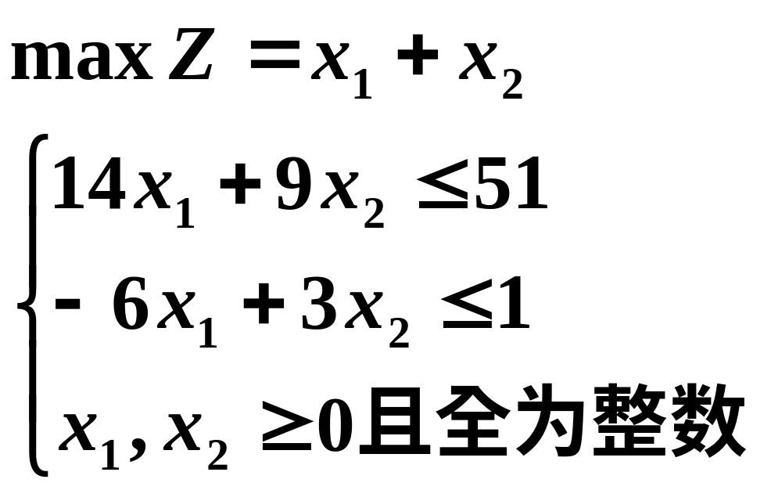
练习：用分枝定界法求解整数规划问题
（图解法）

Slide 42
LP
x₁=3/2, x₂=10/3
Z⁽⁰⁾ ＝29/6
x₁≤1
x₁≥2
LP1
x₁=1, x₂=7/3
Z⁽¹⁾ ＝10/3
LP2
x₁=2, x₂=23/9
Z⁽²⁾ ＝41/9
x₂≤2
x₂≥3
x₂≤2
x₂≥3
LP5
x₁=1, x₂=2
Z⁽⁵⁾ ＝3
LP6
无可
行解
LP3
x₁=33/14, x₂=2
Z⁽³⁾ ＝61/14
LP4
无可
行解
＃
＃
x₁≤2
x₁≥3
＃
LP7
x₁=2, x₂=2
Z⁽⁷⁾ ＝4
LP8
x₁=3, x₂=1
Z⁽⁸⁾ ＝4
＃
＃

Slide 43
LP
x₁=2/3, x₂=10/3
Z⁽⁰⁾ ＝29/6
x₁≤1
x₁≥2
LP1
x₁=1, x₂=7/3
Z⁽¹⁾ ＝10/3
LP2
x₁=2, x₂=23/9
Z⁽²⁾ ＝41/9
x₂≤2
x₂≥3
＃
LP3
x₁=33/14, x₂=2
Z⁽³⁾ ＝61/14
LP4
无可
行解
x₁≤2
x₁≥3
＃
LP7
x₁=2, x₂=2
Z⁽⁷⁾ ＝4
LP8
x₁=3, x₂=1
Z⁽⁸⁾ ＝4
＃
＃

Slide 44
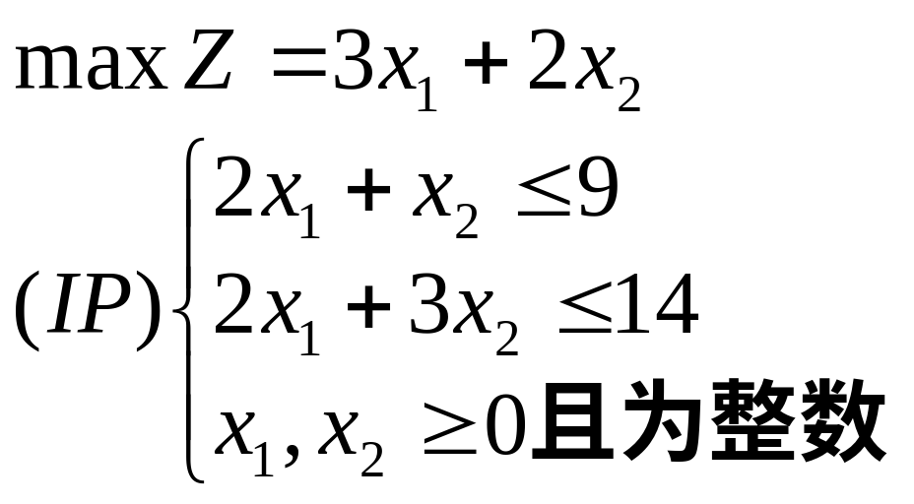
例二、用分枝定界法求解整数规划问题（单纯形法）
解:用单纯形法解对应的(LP)问题,如表所示,获得最优解。
 |  |  | 3 | 2 | 0 | 0
C_{B} | X_{B} | b | x₁ | x₂ | x₃ | x₄
0 | x₃ | 9 | 2 | 1 | 1 | 0 | 9/2
0 | x₄ | 14 | 2 | 3 | 0 | 1 | 14/2
-Z |  | 0 | 3 | 2 | 0 | 0
 |  |  | 3 | 2 | 0 | 0
C_{B} | X_{B} | b | x₁ | x₂ | x₃ | x₄
3 | x₁ | 13/4 | 1 | 0 | 3/4 | -1/4
2 | x₂ | 5/2 | 0 | 1 | -1/2 | 1/2
-Z |  | -59/4 | 0 | 0 | -5/4 | -1/4
初始表
最终表

Slide 45
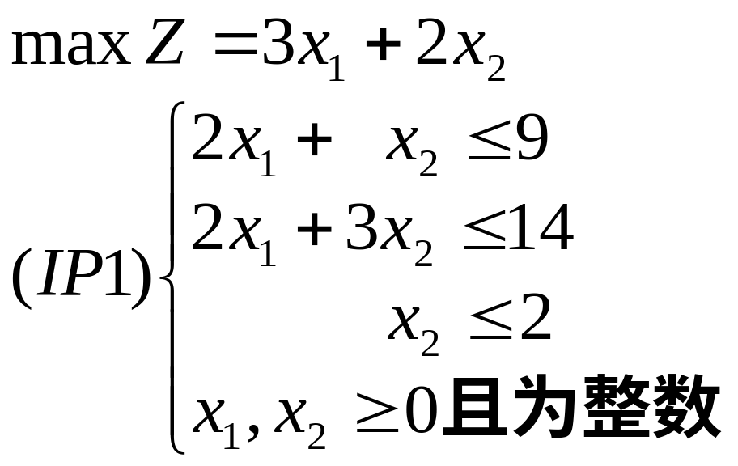

x₁=13/4 x₂=5/2 Z⁽⁰⁾ =59/4≈14.75
选 x₂ 进行分枝，即增加两个约束，2 ≥ x₂ ≥3 有下式：
分别在(LP1)和(LP2)中引入松弛变量x₅和x₆ ，将新加约束条件加入上表计算。即 x₂+ x₅= 2 , －x₂+x₆=－3 得下表:

Slide 46
 |  |  | 3 | 2 | 0 | 0 | 0
C_{B} | X_{B} | b | x₁ | x₂ | x₃ | x₄ | x₅
3 | x₁ | 13/4 | 1 | 0 | 3/4 | -1/4 | 0
2 | x₂ | 5/2 | 0 | 1 | -1/2 | 1/2 | 0
0 | x₅ | 2 | 0 | 1 | 0 | 0 | 1
-Z |  | -59/4 | 0 | 0 | -5/4 | -1/4 | 0
LP1
3 | x₁ | 13/4 | 1 | 0 | 3/4 | -1/4 | 0
2 | x₂ | 5/2 | 0 | 1 | -1/2 | 1/2 | 0
0 | x₅ | -1/2 | 0 | 0 | 1/2 | -1/2 | 1
-Z |  | -59/4 | 0 | 0 | -5/4 | -1/4 | 0
x₁=7/2, x₂=2
Z⁽¹⁾ =29/2=14.5
继续分枝，加入约束
3≥ x₁ ≥4
3 | x₁ | 7/2 | 1 | 0 | 1/2 | 0 | -1/2
2 | x₂ | 2 | 0 | 1 | 0 | 0 | 1
0 | x₄ | 1 | 0 | 0 | -1 | 1 | -2
-Z |  | -29/2 | 0 | 0 | -3/2 | 0 | -1/2

Slide 47
 |  |  | 3 | 2 | 0 | 0 | 0
C_{B} | X_{B} | b | x₁ | x₂ | x₃ | x₄ | x₆
3 | x₁ | 13/4 | 1 | 0 | 3/4 | -1/4 | 0
2 | x₂ | 5/2 | 0 | 1 | -1/2 | 1/2 | 0
0 | x₆ | -3 | 0 | -1 | 0 | 0 | 1
-Z |  | -59/4 | 0 | 0 | -5/4 | -1/4 | 0
LP2
3 | x₁ | 13/4 | 1 | 0 | 3/4 | -1/4 | 0
2 | x₂ | 5/2 | 0 | 1 | -1/2 | 1/2 | 0
0 | x₆ | -1/2 | 0 | 0 | -1/2 | 1/2 | 1
-Z |  | -59/4 | 0 | 0 | -5/4 | -1/4 | 0
x₁=5/2, x₂=3
Z⁽²⁾ =27/2=13.5
∵ Z⁽²⁾ < Z⁽¹⁾ ∴
先不考虑分枝
3 | x₁ | 5/2 | 1 | 0 | 0 | 1/2 | 3/2
2 | x₂ | 3 | 0 | 1 | 0 | 0 | -1
0 | x₃ | 1 | 0 | 0 | 1 | -1 | -2
-Z |  | -27/2 | 0 | 0 | 0 | -3/2 | -5/2

Slide 48
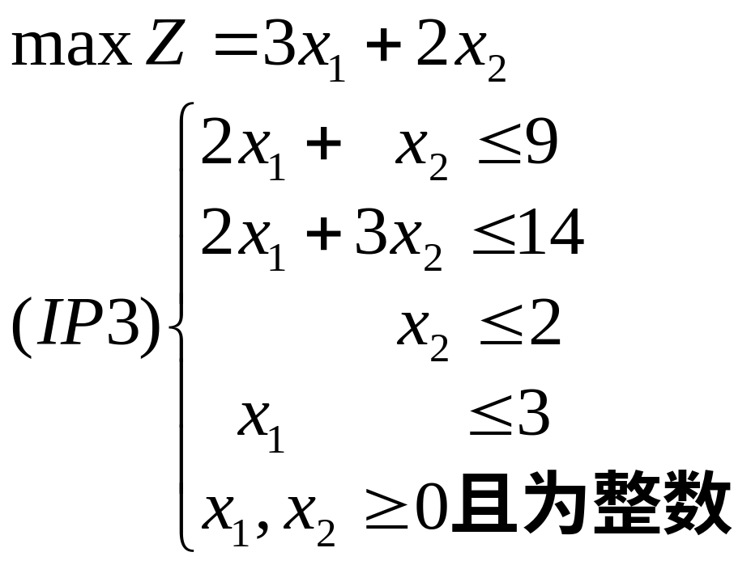

接(LP1)继续分枝，加入约束 4 ≤ x₁≤ 3，有下式：
分别引入松弛变量x₇ 和 x₈ ，然后进行计算。

Slide 49
C_{B} | X_{B} | b | x₁ | x₂ | x₃ | x₄ | x₅ | x₇
3 | x₁ | 7/2 | 1 | 0 | 1/2 | 0 | -1/2 | 0
2 | x₂ | 2 | 0 | 1 | 0 | 0 | 1 | 0
0 | x₄ | 1 | 0 | 0 | -1 | 1 | -2 | 0
0 | x₇ | 3 | 1 | 0 | 0 | 0 | 0 | 1
-Z |  | -29/2 | 0 | 0 | -3/2 | 0 | -1/2 | 0
LP3
3 | x₁ | 7/2 | 1 | 0 | 1/2 | 0 | -1/2 | 0
2 | x₂ | 2 | 0 | 1 | 0 | 0 | 1 | 0
0 | x₄ | 1 | 0 | 0 | -1 | 1 | -2 | 0
0 | x₇ | -1/2 | 0 | 0 | -1/2 | 0 | 1/2 | 1
-Z |  | -29/2 | 0 | 0 | -3/2 | 0 | -1/2 | 0
x₁=3, x₂=2
Z⁽³⁾ =13
找到整数解，问题已探明，停止计算。
3 | x₁ | 3 | 1 | 0 | 0 | 0 | 0 | 1
2 | x₂ | 2 | 0 | 1 | 0 | 0 | 1 | 0
0 | x₄ | 2 | 0 | 0 | 0 | 1 | -3 | -2
0 | x₃ | 1 | 0 | 0 | 1 | 0 | -1 | -2
-Z |  | -13 | 0 | 0 | 0 | 0 | -2 | -3

Slide 50
C_{B} | X_{B} | b | x₁ | x₂ | x₃ | x₄ | x₅ | x₈
3 | x₁ | 7/2 | 1 | 0 | 1/2 | 0 | -1/2 | 0
2 | x₂ | 2 | 0 | 1 | 0 | 0 | 1 | 0
0 | x₄ | 1 | 0 | 0 | -1 | 1 | -2 | 0
0 | x₈ | -4 | -1 | 0 | 0 | 0 | 0 | 1
-Z |  | -29/2 | 0 | 0 | -3/2 | 0 | -1/2 | 0
LP4
3 | x₁ | 7/2 | 1 | 0 | 1/2 | 0 | -1/2 | 0
2 | x₂ | 2 | 0 | 1 | 0 | 0 | 1 | 0
0 | x₄ | 1 | 0 | 0 | -1 | 1 | -2 | 0
0 | x₈ | -1/2 | 0 | 0 | 1/2 | 0 | -1/2 | 1
-Z |  | -29/2 | 0 | 0 | -3/2 | 0 | -1/2 | 0
x₁=4, x₂=1
Z⁽⁴⁾ =14
找到整数解，问题已探明，停止计算。
3 | x₁ | 4 | 1 | 0 | 0 | 0 | 0 | -1
2 | x₂ | 1 | 0 | 1 | 1 | 0 | 0 | 2
0 | x₄ | 3 | 0 | 0 | -3 | 1 | 0 | -4
0 | x₅ | 1 | 0 | 0 | -1 | 0 | 1 | -2
-Z |  | -14 | 0 | 0 | -2 | 0 | 0 | -1

Slide 51
树形图如下：
LP
x₁=13/4, x₂=5/2
Z⁽⁰⁾ ＝59/4=14.75
x₂≤2
x₂≥3
LP1
x₁=7/2, x₂=2
Z⁽¹⁾＝29/2=14.5
LP2
x₁=5/2, x₂=3
Z⁽²⁾＝27/2=13.5
x₁≤3
x₁≥4
＃
LP3
x₁=3, x₂=2
Z⁽³⁾ ＝13
LP4
x₁=4, x₂=1
Z⁽⁴⁾ ＝14
＃
＃

Slide 52
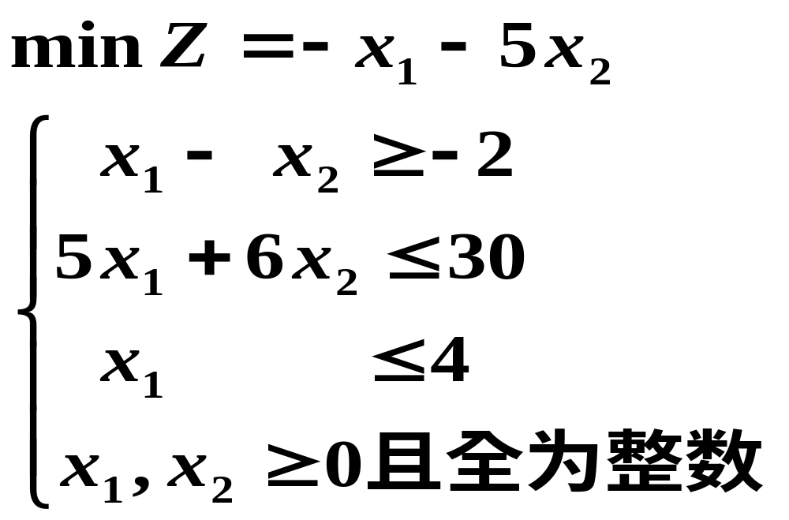
练习：用分枝定界法求解整数规划问题
（单纯形法）

Slide 53
c_{j} |  |  | -1 | -5 | 0 | 0 | 0
c_{B} | x_{B} | b | x₁ | x₂ | x₃ | x₄ | x₅
0 | x₃ | 2 | -1 | 1 | 1 | 0 | 0
0 | x₄ | 30 | 5 | 6 | 0 | 1 | 0
0 | x₅ | 4 | 1 | 0 | 0 | 0 | 1
-Z |  |  | -1 | -5 | 0 | 0 | 0
c_{j} |  |  | -1 | -5 | 0 | 0 | 0
c_{B} | x_{B} | b | x₁ | x₂ | x₃ | x₄ | x₅
-5 | x₂ | 40/11 | 0 | 1 | 1/11 | 5/11 | 0
-1 | x₁ | 18/11 | 1 | 0 | 1/11 | -6/11 | 0
0 | x₅ | 26/11 | 0 | 0 | -1/11 | 6/11 | 1
-Z |  | 218/11 | 0 | 0 | 6/11 | 19/11 | 0

Slide 54
LP
x₁=18/11, x₂=40/11
Z⁽⁰⁾ ＝－19.8
x₁≤1
x₁≥2
LP1
x₁=1, x₂=3
Z⁽¹⁾ ＝－16
LP2
x₁=2, x₂=10/3
Z⁽²⁾ ＝－18.5
＃
x₂≤3
x₂≥4
LP3
x₁=12/5, x₂=3
Z⁽³⁾ ＝－17.4
LP4
无可
行解
x₁≤2
x₁≥3
＃
LP5
x₁=2, x₂=3
Z⁽⁵⁾ ＝－17
LP6
x₁=3, x₂=5/2
Z⁽⁶⁾ ＝－15.5
＃
＃

Slide 55
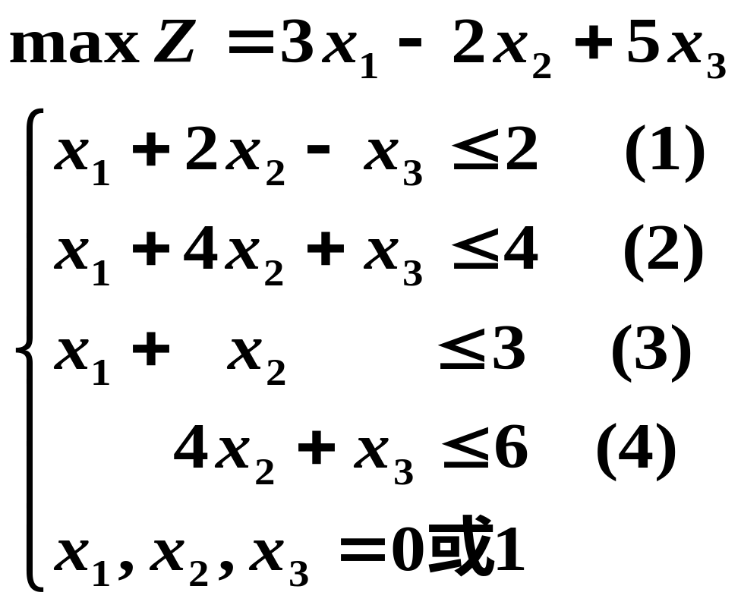
四、0－1 整数规划
0－1 整数规划是一种特殊形式的整数规划，这时的决策变量x_{i} 只取两个值0或1，一般的解法为隐枚举法。
例一、求解下列0－1 规划问题

Slide 56
解：对于0－1 规划问题，由于每个变量只取0，1两个值，一般会用穷举法来解，即将所有的0，1 组合找出，使目标函数达到极值要求就可求得最优解。但此法太繁琐，工作量相当大。而隐枚举法就是在此基础上，通过加入一定的条件，就能较快的求得最优解。
x₁ . x₂. x₃ | 约束条件 | 满足条件 | Z 值
 | (1) (2) (3) (4) | 是∨ 否×
( 0. 0. 0 ) | 0 0 0 0 | ∨ | 0
( 0. 0. 1 ) | －1 1 0 1 | ∨ | 5
( 0. 1. 0 ) | 2 4 1 4 | ∨ | －2
( 1. 0. 0 ) | 1 1 1 0 | ∨ | 3
( 0. 1. 1 ) | 1 5 | ×
( 1. 0. 1 ) | 0 2 1 1 | ∨ | 8
( 1. 1. 0 ) | 3 | ×
( 1. 1. 1 ) | 2 6 | ×

Slide 57
由上表可知，问题的最优解为 X*=( x₁ =1 x₂=0 x₃=1 )
由上表可知： x₁ =0 x₂=0 x₃=1 是一个可行解，为尽快找到最优解，可将3 x₁－2 x₂＋5 x₃ ≥5 作为一个约束，凡是目标函数值小于5 的组合不必讨论，如下表。
x₁ . x₂. x₃ | 约束条件 | 满足条件 | Z 值
 | (0) (1) (2) (3) (4) | 是∨ 否×
( 0. 0. 0 ) | 0 0 0 0 0 | ∨ | 0
( 0. 0. 1 ) | 5 －1 1 0 1 | ∨ | 5
( 0. 1. 0 ) | -2 | ×
( 0. 1. 1 ) | 3 | ×
( 1. 0. 0 ) | 3 | ×
( 1. 0. 1 ) | 8 0 2 1 1 | ∨ | 8
( 1. 1. 0 ) | 1 | ×
( 1. 1. 1 ) | 4 | ×

Slide 58
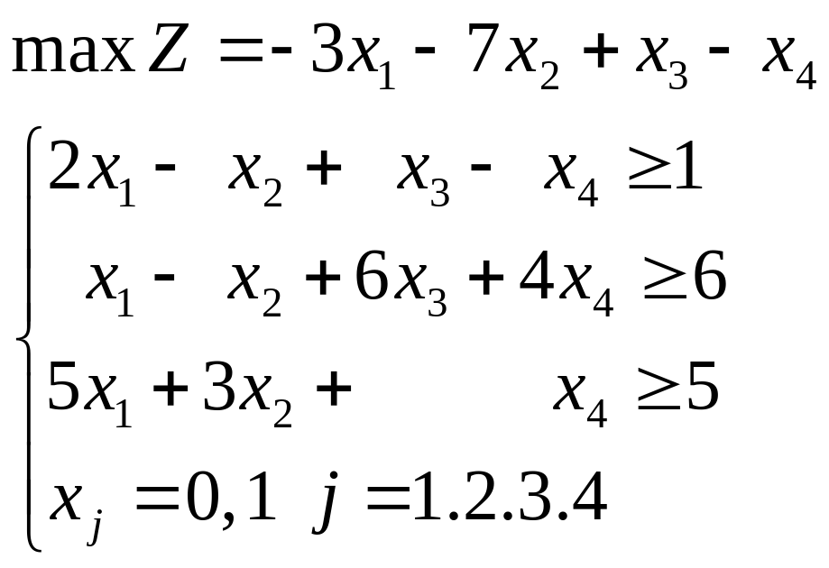
例二、求解下列0－1 规划问题
解：由于目标函数中变量x₁, x₂ , x₄ 的系数均为负数，可作如下变换：
令 x₁ ＝1－ x₁′ , x₂ =1- x₂′, x₃= x₃′, x₄ =1- x₄′带入原题中，但需重新调整变量编号。令 x₃′ = x₁′, x₄′ = x₂′得到下式。

Slide 59
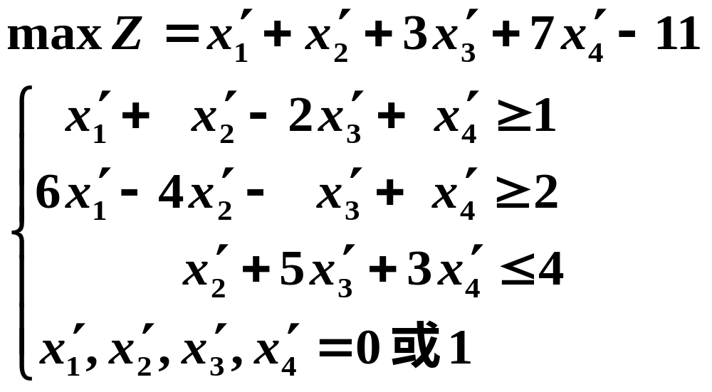
可以从( 1.1.1.1 )开始试算， x^{′(3)}＝( 1.1.0.1 )最优解。
∴ x⁽³⁾＝( 1.0.1.0 )是原问题的最优解，Z* =－2

Slide 60
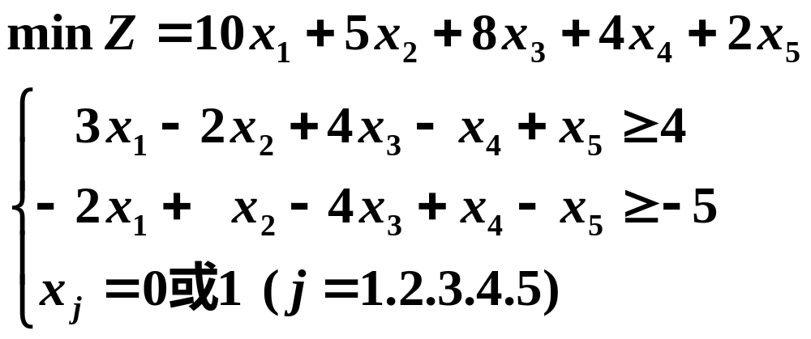
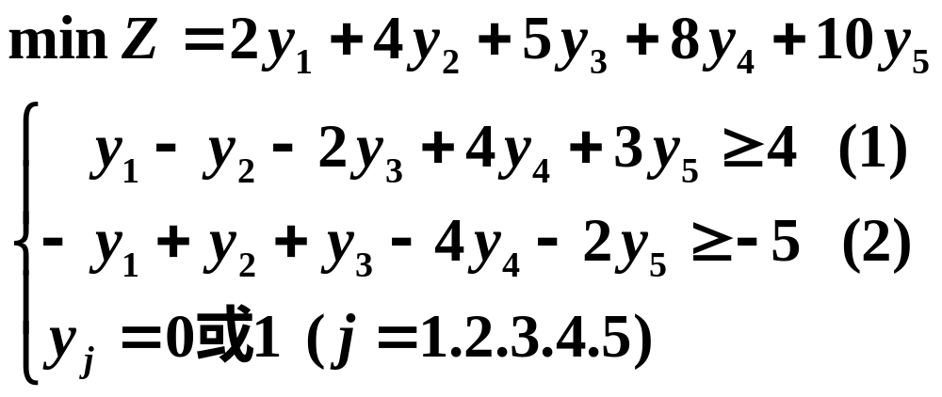
例三、求解下列0－1 规划问题
令 y₁=x₅, y₂=x₄, y₃=x₂, y₄=x₃, y₅=x₁ 得到下式

Slide 61
y₁ . y₂. y₃ . y₄. y₅ | 约束条件 | 满足条件 | Z 值
 | (1) (2) | 是 ∨否×
( 0. 0. 0. 0. 0 ) | 0 0 | ×
( 1. 0. 0. 0. 0 ) | 1 -1 | ×
( 0. 1. 0. 0. 0 ) | -1 1 | ×
( 0. 0. 1. 0. 0 ) | -2 1 | ×
( 0. 0. 0. 1. 0 ) | 4 -4 | ∨ | 8
( 0. 0. 0. 0. 1 ) | 3 -2 | ×
所以， Y*= （0.0.0.1.0），原问题的最优解为：
X* ＝（0.0.1.0.0），Z* =8

Slide 62
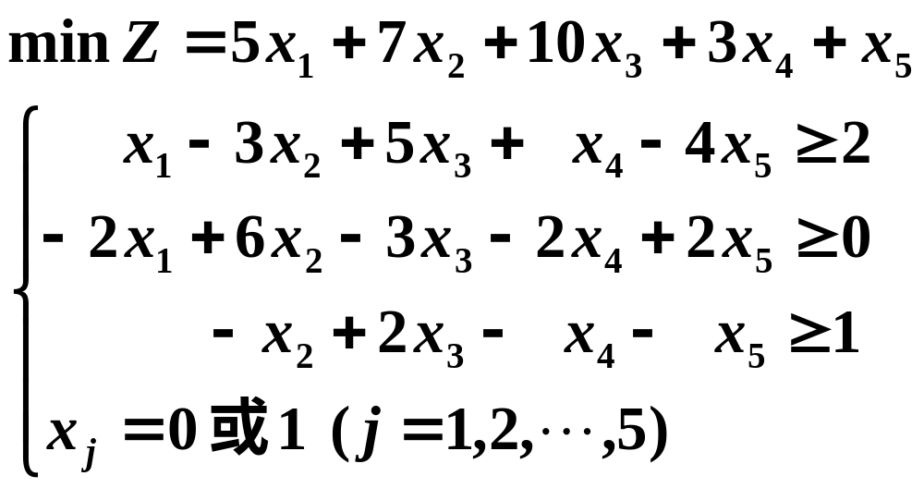
练习：用隐枚举法求解0—1规划问题
（0 . 1 . 1 . 0 . 0）

Slide 63
五、指派问题
在实际中经常会遇到这样的问题，有n 项不同的任务，需要n 个人分别完成其中的一项，但由于任务的性质和各人的专长不同，因此各人去完成不同的任务的效率（或花费的时间或费用）也就不同。于是产生了一个问题，应指派哪个人去完成哪项任务，使完成 n 项任务的总效率最高（或所需时间最少），这类问题称为指派问题或分派问题。
（一）、指派问题的数学模型
设n 个人被分配去做n 件工作，规定每个人只做一件工作，每件工作只有一个人去做。已知第i个人去做第j 件工作的的效率（ 时间或费用）为C_{ij}(i=1.2…n;j=1.2…n)并假设C_{ij} ≥0。问应如何分配才能使总效率（ 时间或费用）最高？

Slide 64
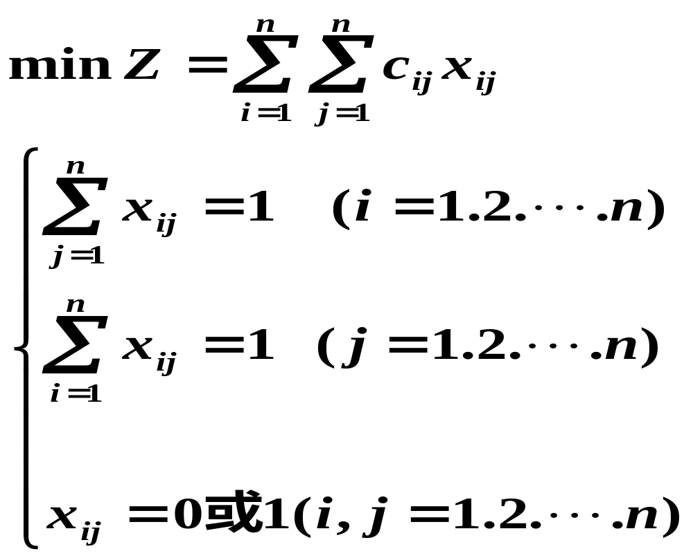
设决策变量 1 分配第i 个人去做第j 件工作
x_{ij} =
0 相反 ( I,j=1.2. …n )
其数学模型为：

Slide 65
（二）、解题步骤：
指派问题是0-1 规划的特例，当然可用整数规划，0-1 规划的解法去求解，这就如同用单纯型法求解运输问题一样是不合算的。利用指派问题的特点可有更简便的解法，这就是匈牙利法。
第一步：变换指派问题的系数矩阵（c_{ij}）为(b_{ij})，使在(b_{ij})的各行各列中都出现0元素，即
(1) 从（c_{ij}）的每行元素都减去该行的最小元素；
(2) 再从所得新系数矩阵的每列元素中减去该列的最小元素。

Slide 66
第二步：进行试指派，以寻求最优解。
在(b_{ij})中找尽可能多的独立0元素，若能找出n个独立0元素，就以这n个独立0元素对应解矩阵(x_{ij})中的元素为1，其余为0，这就得到最优解。找独立0元素，常用的步骤为：
(1)从只有一个0元素的行(列)开始，给这个0元素加圈，记作◎ 。然后划去◎ 所在列(行)的其它0元素，记作Ø ；这表示这列所代表的任务已指派完，不必再考虑别人了。
(2)给只有一个0元素的列(行)中的0元素加圈，记作◎；然后划去◎ 所在行的0元素，记作Ø ．
(3)反复进行(1)，(2)两步，直到尽可能多的0元素都被圈出和划掉为止。

Slide 67
(4)若仍有没有划圈的0元素，且同行(列)的0元素至少有两个，则从剩有0元素最少的行(列)开始，比较这行各0元素所在列中0元素的数目，选择0元素少的那列的这个0元素加圈(表示选择性多的要“礼让”选择性少的)。然后划掉同行同列的其它0元素。可反复进行，直到所有0元素都已圈出和划掉为止。
（5）若◎ 元素的数目m 等于矩阵的阶数n，那么这指派问题的最优解已得到。若m < n, 则转入下一步。
第三步：作最少的直线覆盖所有0元素。
(1)对没有◎的行打√号；
(2)对已打√号的行中所有含Ø元素的列打√号；
(3)再对打有√号的列中含◎ 元素的行打√号；

Slide 68
(4)重复(2)，(3)直到得不出新的打√号的行、列为止；
(5)对没有打√号的行画横线，有打√号的列画纵线，这就得到覆盖所有0元素的最少直线数 l 。l 应等于m，若不相等，说明试指派过程有误，回到第二步(4)，另行试指派；若 l＝m < n，须再变换当前的系数矩阵，以找到n个独立的0元素，为此转第四步。
第四步：变换矩阵(b_{ij})以增加0元素。
在没有被直线覆盖的所有元素中找出最小元素，然后打√各行都减去这最小元素；打√各列都加上这最小元素（以保证系数矩阵中不出现负元素）。新系数矩阵的最优解和原问题仍相同。转回第二步。

Slide 69
例一：
任务
人员
A
B
C
D
甲
2
15
13
4
乙
10
4
14
15
丙
9
14
16
13
丁
7
8
11
9

Slide 70
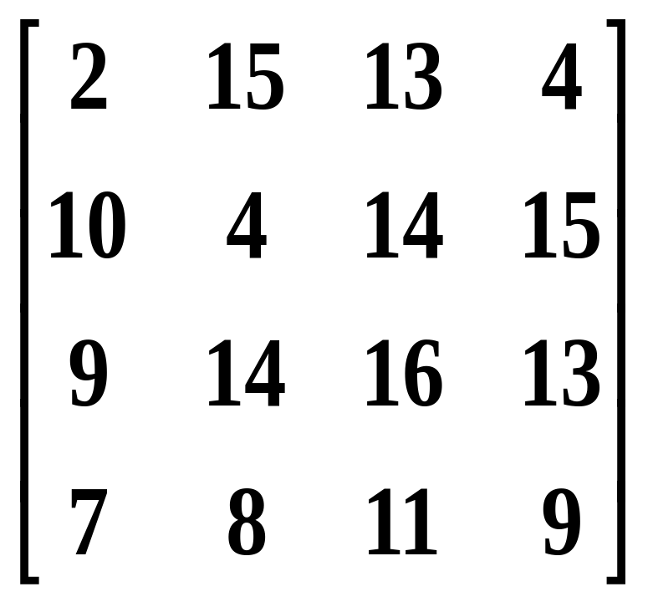

2
4
9
7

Slide 71

4
2

Slide 72

Ø
◎
◎
◎
Ø
◎
Ø

Slide 73
例二、
有一份中文说明书，需译成英、日、德、俄四种文字，分别记作A、B、C、D。现有甲、乙、丙、丁四人，他们将中文说明书译成不同语种的说明书所需时间如下表所示，问如何分派任务，可使总时间最少？
任务
人员
A
B
C
D
甲
6
7
11
2
乙
4
5
9
8
丙
3
1
10
4
丁
5
9
8
2

Slide 74




求解过程如下：
第一步，变换系数矩阵：
－5
第二步，试指派：
◎
◎
Ø
◎
找到 3 个独立零元素
但 m = 3 < n = 4
Ø

Slide 75
第三步，作最少的直线覆盖所有0元素：
◎
√
◎
Ø
◎
Ø
√
√
独立零元素的个数m等于最少直线数l，即l＝m=3<n=4；
第四步，变换矩阵(b_{ij})以增加0元素：没有被直线覆盖的所有元素中的最小元素为1，然后打√各行都减去1；打√各列都加上1，得如下矩阵，并转第二步进行试指派：

Slide 76



◎
√
◎
0
◎
Ø
◎
Ø
0
0
◎
◎
0
Ø
√
Ø
0
0
√
◎
得到4个独立零元素， 所以最优解矩阵为：
◎
Ø
◎
◎
Ø
15

Slide 77
练习：
费 工作
用
人员
A
B
C
D
E
甲
7
5
9
8
11
乙
9
12
7
11
9
丙
8
5
4
6
8
丁
7
3
6
9
6
戊
4
6
7
5
11

Slide 78


-1
-2

Slide 79

◎
Ø
◎
◎
Ø
◎
Ø

Slide 80
◎
√
Ø
◎
◎
Ø
√
◎
Ø
√
l =m=4 < n=5

Slide 81

◎
Ø
◎
◎
Ø
◎
Ø

Slide 82
◎
√
◎
Ø
√
Ø
√
Ø
◎
√
◎
Ø
√
√
√

Slide 83
◎
√
◎
Ø
√
Ø
√
Ø
◎
√
◎
Ø
√
√
√
l =m=4 < n=5

Slide 84

◎
√
◎
Ø
√
Ø
√
Ø
◎
√
◎
Ø
√
√
√

Slide 85

Ø
◎
Ø
◎
Ø
Ø
◎
Ø
◎
◎
Ø
28
此问题有多个最优解

Slide 86
◎
Ø
Ø
Ø
◎
◎
Ø
◎
Ø
Ø
◎

Slide 87
Ø
Ø
◎
Ø
◎
◎
Ø
◎
Ø
◎
Ø

Slide 88
常见研究问题
排课问题
指派问题
投资组合选择问题
库存问题
其他可以用规划论解决的实际问题

Slide 89
谢谢大家

